Slide 1
Віруси. Пріони. Бактерії

Slide 2
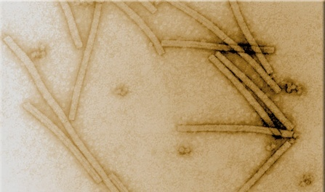
Вірус(від лат. virus — отрута) — дрібні неклітинні частки, що складаються з нуклеїнової кислоти (ДНК або РНК) і білкової оболонки. Розділ біології, що вивчає віруси називається вірусологією. Вперше існування вірусів довів російський учений Дмитро Йосипович Івановський у 1892 році, вивчаючи враження тютюну – листкову мозаїку.
Від представників інших груп організмів віруси відрізняються відсутністю клітинної будови. Це внутрішньоклітинні паразити. У зовнішньому середовищі вони не проявляють жодних ознак живого. Тому віруси вважають неклітинними формами життя і об’єднують в особливе царство Віра.
Вірус листкової мозаїки. Мікрофотографія

Slide 3
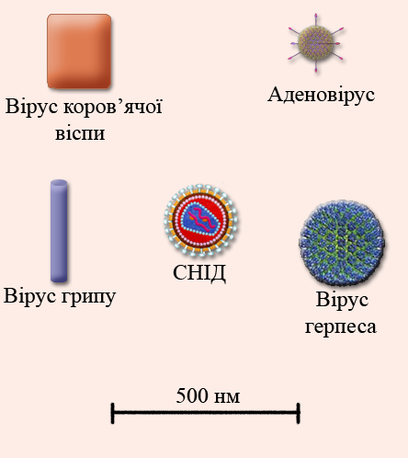
Кожна вірусна частинка складається з оболонки, яка оточує молекулу ДНК або РНК. Вірусні нуклеїнові кислоти мають різноманітний вигляд: одно- або дволанцюгових спіралей, які, у свою чергу, бувають лінійними, кільцевими або вторинно скрученими.
Розміри більшості вірусів коливаються від 10 до 300 нм. У середньому віруси в 50 разів менші за бактерій. Їх неможливо побачити у оптичний мікроскоп, тому що їх розмір менший за довжину світлової хвилі.
Приклади вірусів та порівняння їх розмірів

Slide 4
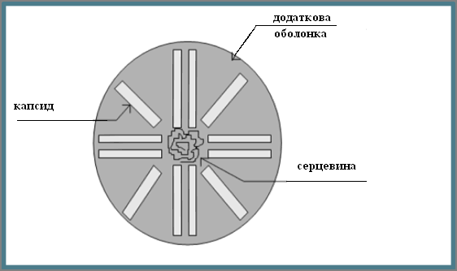
Будова віруса
Віруси складаються з :
А)серцевина-генетичний матеріал (ДНК або РНК). Генетичний апарат несе інформацію про декілька типів білків, які необхідні для утворення нового вірусу.
Б)білкова оболонка, яка називається капсид;
В)додаткова ліпопротеїдна оболонка. Вона утворена з плазматичної мембрани клітини-хазяїна. Вона зустрічається тільки у порівняно великих вірусів (грип, герпес).

Slide 5
Перевіримо!
?
1.Віруси – це:
клітинні форми життя
неклітинні форми життя

Slide 6
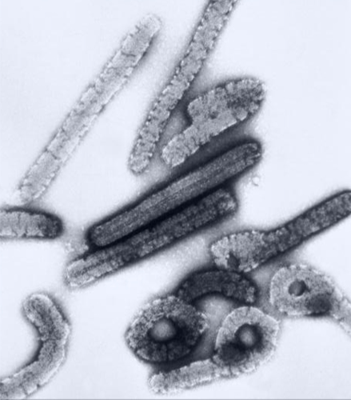
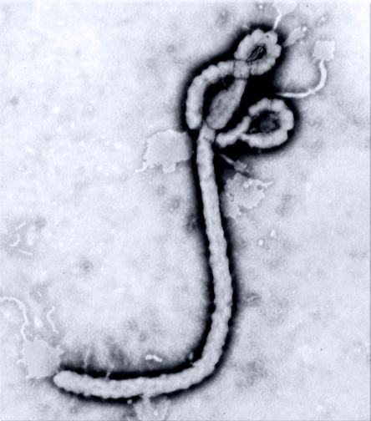
Залежно від структури та хімічного складу віруси поділяють на прості та складні.
Оболонка простих вірусів складається з однотипних білкових утворень. Прості віруси мають різну форму – паличкоподібну,нитчасту, кулясту тощо.
“Ебола”
“Марбург”
Віруси, що викликають лихоманку

Slide 7
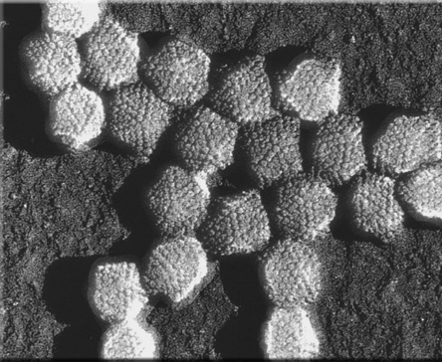
Складні віруси вкриті додатковою мембраною, що складається з білків та ліпідів. Вона може містити сполуки, які слугують для розпізнавання специфічних рецепторів на мембрані клітини-хазяїна і прикріплення до неї вірусної частинки.
Мікрофотографія аденовірусу

Slide 8
Перевіримо!
2.Які з наведених тверджень правильні?
віруси відносяться до царства Тварини
розміри вірусів менші від розмірів бактерій
віруси бувають прості та складні (в залежності від хімічного складу та структури оболонки)
віруси можуть існувати лише в організмі хазяїна.
3.Складні віруси вкриті додатковою оболонкою, що складається з:
ліпідів і вуглеводів
білків і ліпідів
білків і вуглеводів

Slide 9
Перевіримо!
Завдання: проникнення бактеріофага в клітину.

Slide 10
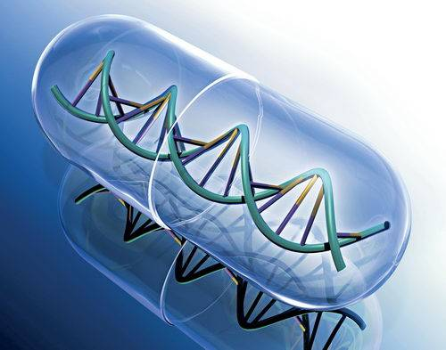
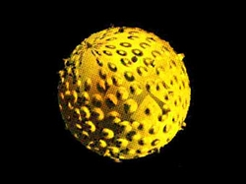
Роль вірусів у природі та житті людини
Віруси поширені в природі повсюдно й уражають усі групи живих організмів.
Віруси є збудниками небезпечних хвороб у тварин та людини.
До серйозних вірусних захворювань тварин можна віднести ящур великої рогатої худоби, рожисте запалення у свиней, чуму птахів і міксоматоз кролів.

Slide 11
Проникнувши в клітину, вірус спричинює в ній інфекційні процеси. Інфекція – комплекс, процесів, які відбуваються під час взаємодії збудника і організму хазяїна.
Розрізняють гострі та хронічні вірусні інфекції. Внаслідок гострої інфекції після розмноження вірусних частинок клітина звичайно гине. За хронічної інфекції послідовні покоління вірусних частинок утворюються в клітині протягом тривалого часу.
За прихованої інфекції вірусні частинки у довкілля не виходять. Її часто неможливо виявити і в самій клітини. Під впливом певних чинників, які їх активізують, прихована інфекція може набути гострої або хронічної форми.
Шлях проникнення | Приклад
Повітряно-краплинним шляхом | грип, кір, віспа
Через шкіру (пошкоджену і цілу) | сказ, віспа
Із кров’ю | Вірус СНІДу, гепатит В
Статевим шляхом | ВІЛ, герпес
З їжею | ящур
Комахами | Тайговий енцефаліт, жовта пропасниця
Шляхи проникнення деяких вірусів в організм людини

Slide 12
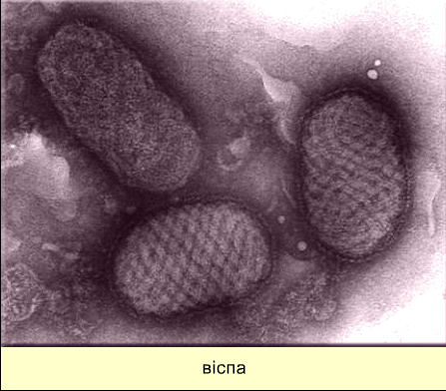
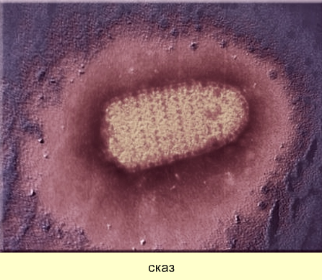
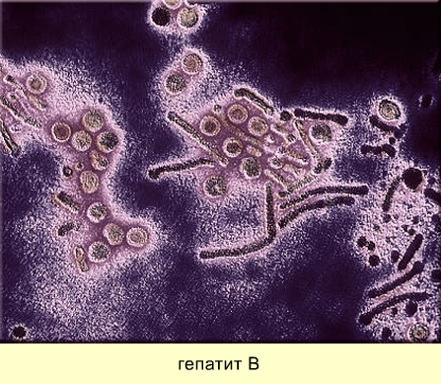
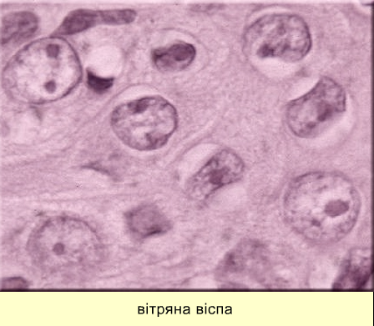
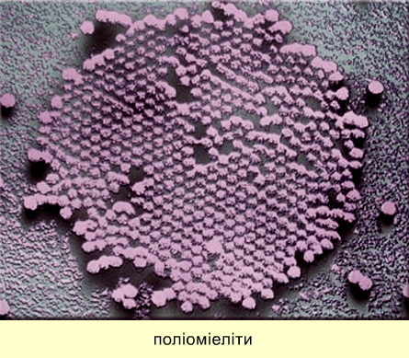
У житті людини віруси відіграють переважно негативну роль. Вони спричиняють багато захворювань людини, свійських тварин і культурних рослин. У людини віруси вражають органи дихання(грип), травлення (гастроентерити, гепатити), нервову(поліоміеліти,сказ) систему, шкіру і слизові оболонки (віспа,жовта пропасниця), пригнічують імунні реакції(СНІД).

Slide 13
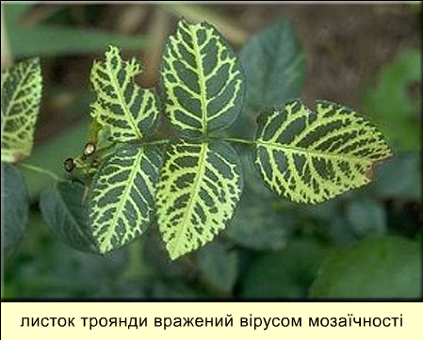
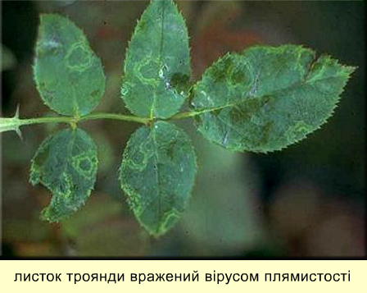
Віруси є збудниками небезпечних захворювань культурних рослин – мозаїчність, плямистість, відмирання органів, пухлини.

Slide 14
Перевіримо!
4.Віруси в клітині протягом тривалого часу утворюють послідовні покоління вірусних часток, під час:
гострої інфекції
хронічної інфекції
прихованої інфекції
5. Грип, кір, віспа передаються:
із кров’ю
статевим шляхом
через шкіру(пошкоджену та цілу)
повітряно-краплинним шляхом
Комахами
6.Вірусні частинки із інфікованих клітин у довкілля не виходять, їх часто неможливо виявити і в самій клітині. Це відбувається під час:
гострої інфекції
хронічної інфекції
прихованої інфекції

Slide 15
Пріони
Пріони — особливий клас інфекційних агентів, чисто білкових (тобто таких, що не містять нуклеїнових кислот), що викликають важкі захворювання центральної нервової системи у людей і ряду вищих.
Пріонний білок, що володіє аномальною тривимірною структурою, здатний прямо каталізувати структурне перетворення гомологічного йому нормального клітинного білка в собі подібний (пріонний), приєднуючись до білка-мішені і змінюючи його конформацію. Як правило, пріонний стан білка характеризується переходом α-спіралей білка в β-складчастість.

Slide 16
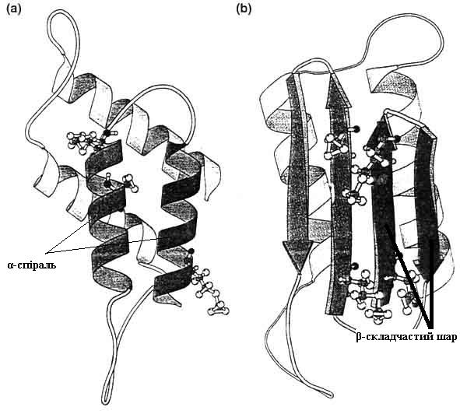
Зміна укладки поліпептидного ланцюга
під час перетворення нормального балка (а) на пріон (b)

Slide 17
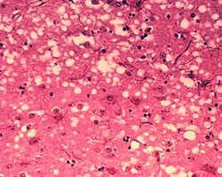
Життєвий цикл пріонів має свої особливості. За нормальних умов пріони – це нешкідливі клітинні білки,проте вони мають здатність перетворюватися на стійкі структури, які спричиняють деякі смертельні захворювання головного мозку в людей та тварин. Уражена ділянка мозку має характерну губчасту структуру, яка свідчить про ураження великої кількості нервових клітин, що призводить до виражених неврологічних симптомів, таких як зниження тонусу м’язів, недоумство, втрата пам’яті і безсоння.
Гістологічний препарат, ураженої пріонами
тканини із утворенням характерною
губчастої структури.

Slide 18
Пріонні захворювання людини
Найбільш відомі пріонні інфекції, пов'язані з ураженням головного мозку:
хвороба Кройтцфельдта - Якоба
фатальна сімейна безсоння
хвороба Куру (Kuru), пов'язана з ритуальним канібалізмом у деяких країнах Океанії;
синдром Герстманна - Штройслера - Шейнкера.
Ці хвороби є повільними інфекціями, що спричиняють ураження сірої речовини головного мозку і призводять до рухових порушень, психічних розладів, недоумства, смерті.

Slide 19
Перевіримо!
7.Пріони – це особливий склад інфекційних агентів, що складаються:
з білків та вуглеводів і містять нуклеїнові кислоти
з білків і не містять нуклеїнових кислот
з білків і містять нуклеїнові кислоти
з ліпідів і містять нуклеїнові кислоти
8.Симптоми, хворої на пріонні хвороби людини:
підвищення температури
кашель
втрата пам’яті
безсоння

Slide 20
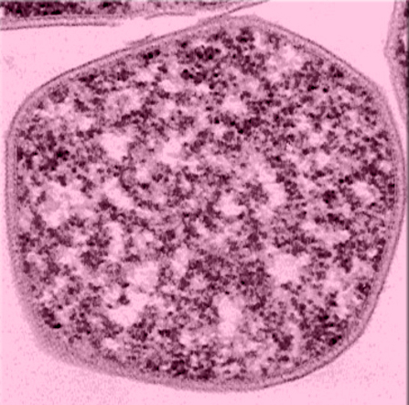
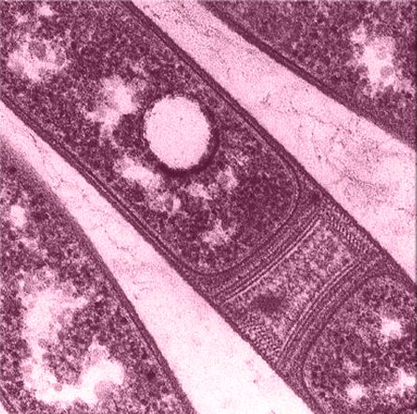
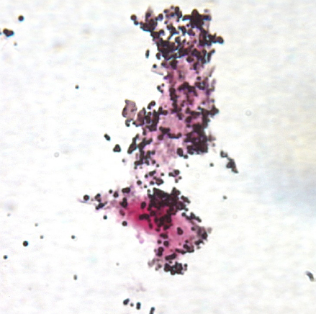
Одноклітинні прокаріоти
Прокаріот поділяють на два царства: архебактерії та еубактерії.
Архебактерії - найменш вивчене царство живих організмів, їх часто знаходять в місцях, де існування інших організмів неможливе.
Еубактерії – це група організмів до яких належать ціанобактерії, бактерії та мікоплазми. Еубактерії різноманітні, вони існують майже усюди.
Приклади архебактерій

Slide 21
Еубактерії бувають гетотрофами (фото- та хемосинтетики) та гетеротрофами.
Фотосинтез здійснюють ціанобактерії, пурпурові та зелені водорості.
Прокаріотичні бактерії на три групи за способом живлення та на дві групи за способом живлення:
За способом живлення
Сапротрофи | живляться мертвими організмами та їх залишками
Паразити | завдають шкоди живим організмам, живляться за їх рахунок
Симбіонти | живуть в інших організмах
За способом дихання
Аеробні | Для життя необхідна наявність вільного кисню в середовищі
Анаеробні | Живуть за відсутності вільного кисню в середовищі
Різновиди бактерій

Slide 23
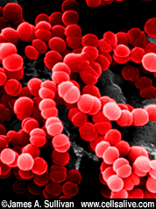
Форма бактерій
За формою клітин вони можуть бути:
кулястими (коки)
паличкоподібними (бацили, клостридії, псевдомонади)
вигнуті(вібріони, спірили, спірохети)
у формі зірки
кубічними
С- або О-подібними
Формою визначається такі здатності бактерій, як прикріплення до поверхні, рухомість.

Slide 24
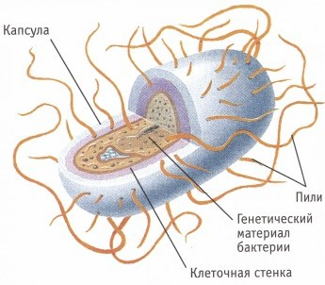
Будова бактерій
Відносяться до прокаріотів
Немає ядра і більшості інших органел
Бактеріальна клітина оточена клітинною стінкою та захисною капсулою
Паличкоподібні бактерії (бацили) покриті ворсинками – пілями, якими вони прикріплюються до субстрату та іншим клітинам.

Slide 25
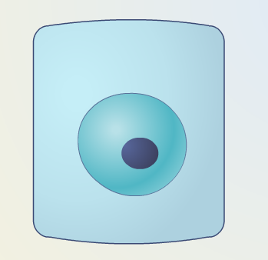
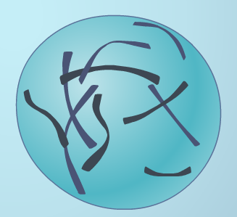
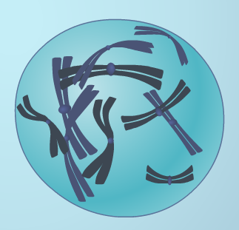
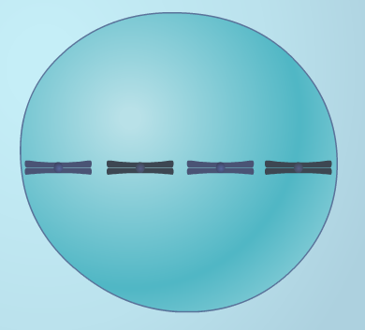
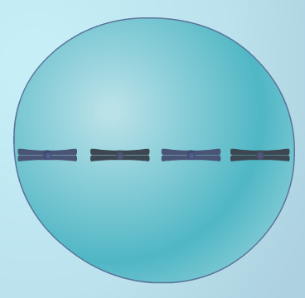
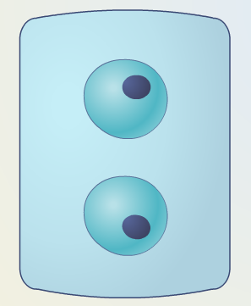
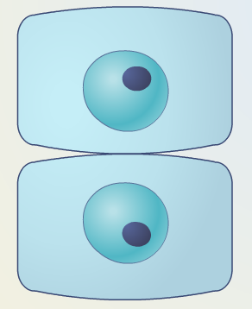

Slide 26
Перевіримо!
Чим відрізняється поділ бактеріальної клітини від побаченого вами поділу?

Slide 27
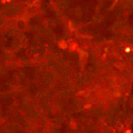
Утворення спор
Спора – це пристосування до виживання за несприятливих умов (нестача вологи, харчування, різкі зміни температури). Вони легко переносяться водою, вітром тощо.
За сприятливих умов стають життєздатною бактерією.

Slide 28
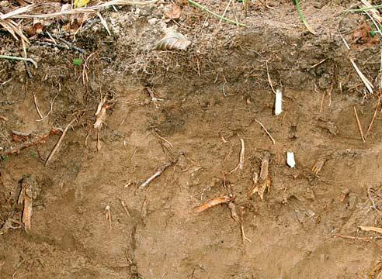
Роль бактерій в природі
Бактерії беруть участь в формуванні структури та плодючості ґрунтів, в утворенні корисних копалин та переробці загиблих тварин та рослин.
Також вони підтримують запаси вуглекислого газу в атмосфері.
Особливо вони важливі для травоїдних, які харчуються не стільки рослинами, а скільки продуктами їх розладу.
Проте бактерії спричиняють і хвороби деяких рослин.

Slide 30
Роль бактерій в житті людини
У кишковику людини знаходиться від 300 до 1000 видів бактерій загальною масою близько 1 кг. Вони грають важливу роль в перетравленні вуглеводів, синтезують вітаміни, витісняють патогенні бактерії.
Також за допомогою молочнокислих бактерій відбувається виготовлення молочних продуктів.

Slide 32
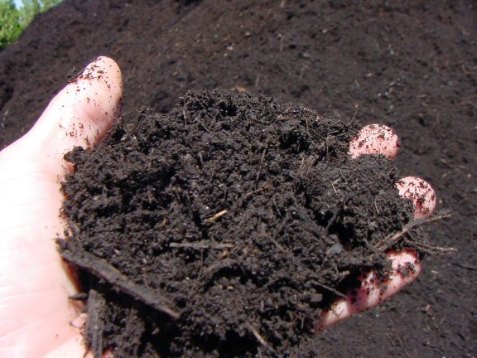
Людина використовує бактерії у фармацевтичній промисловості для отримання деяких ліків, синтезування біологічно активних речовин.
Стає більш важливим значення бактерій як джерела харчового і кормового білка.
Бактерії також застосовують у тваринництві, а саме для силосування білків. Бактерії використовують для очищення стічних вод та для боротьби із сільськогосподарськими шкідниками.

Slide 33
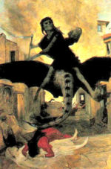
Патогенні бактерії
Проте бактерії можуть не тільки приносити користь, а й завдавати шкоди.
Патогенні бактерії паразитують на інших організмах.
Бактерії спричиняють такі тяжкі захворювання людини, як чума, сибірка, проказа, дифтерія, сифіліс, холера, туберкульоз, харчові отруєння.

Slide 35
Перевіримо!
Які з наведених тверджень правильні?
одноклітинні організми є одночасно і клітинами, і організмами
багатоклітинні організми складаються з малої кількості клітин
загибель однієї клітини багатоклітинного організму веде до загибелі всього організму
одноклітинні організми можуть бути прокаріотами і еукаріотами
Які з прокаріотичних гетеротрофів живляться мертвими організмами та їх залишками?
паразити
сапрофіти
симбіонти
Укажіть, які бактерії мають форму палички або циліндра із заокругленими кінцями:
коки
спірили
бацили

